Slide 1
第7章 集成学习
集成学习是一种思想，其基本原理非常简单，即通过融合多个模型，从不同的角度降低模型的方差或偏差。典型的集成学习的框架包括Bagging、Boosting、Stacking

Slide 2
主要内容
偏差与方差
Bagging及随机森林
Boosting及Adaboost
提升树
Stacking
实例：基于梯度下降树实现波士顿房价预测

Slide 3

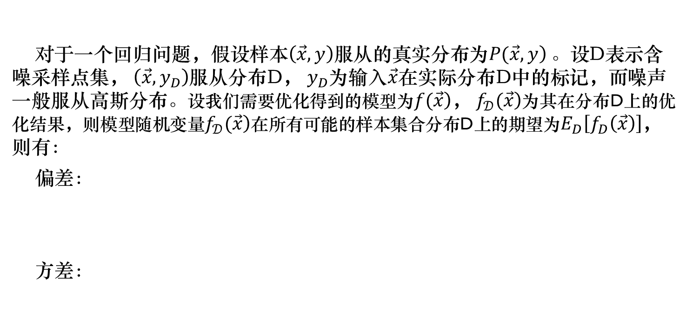
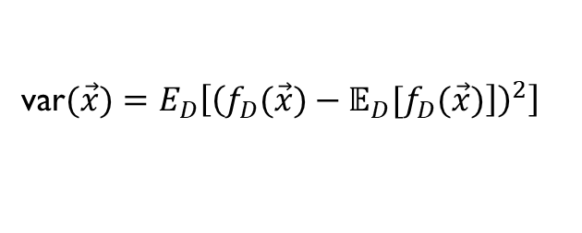

偏差与方差定义
对于一个回归问题，假设样本$\left(\vec{x},y\right)$服从的真实分布为$\left.P(\vec{x},y\right)$。设D表示含噪采样点集， $\left(\vec{x},y_{D}\right)$服从分布D， $y_{D}$为输入$\vec{x}$在实际分布D中的标记，而噪声一般服从高斯分布。设我们需要优化得到的模型为$\left.f(\vec{x}\right)$， $\left.f_{𝒟}(\vec{x}\right)$为其在分布D上的优化结果，则模型随机变量$\left.f_{𝒟}(\vec{x}\right)$在所有可能的样本集合分布D上的期望为$E_{D}\left[f_{D}\left(\vec{x}\right)\right]$，则有：
偏差：
方差：
$$\text{bias}\left(\vec{x}\right)={\left(E_{D}\left[f_{D}\left(\vec{x}\right)\right]−y\right)}^{2}$$
$${\text{bias}}_{D}(\vec{x})=E_{D}\left[{\left(E_{D}\left[f_{D}\left(\vec{x}\right)\right]−y_{D}\right)}^{2}\right]$$
$$\text{var}(\vec{x})=E_{D}\left[{\left(\left.f_{D}(\vec{x})−𝔼_{D}[f_{D}(\vec{x})\right]\right)}^{2}\right]$$

Slide 4
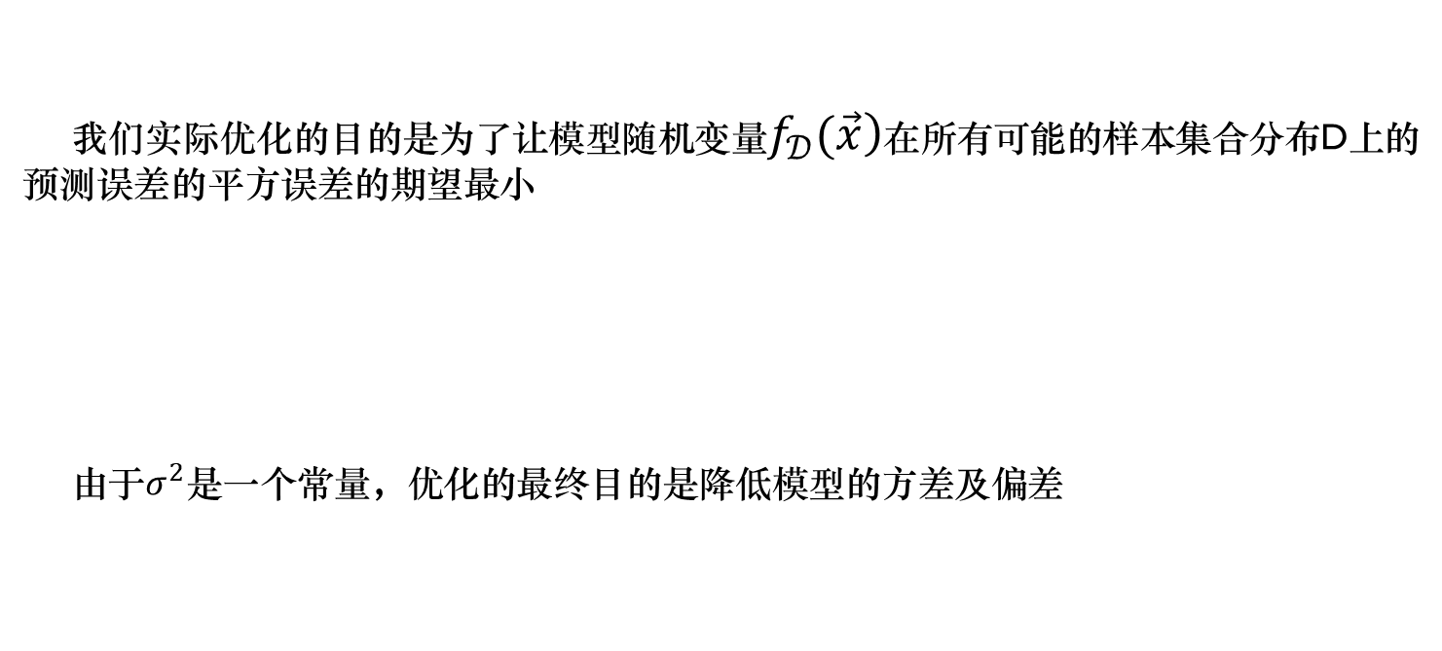
偏差、方差与优化
我们实际优化的目的是为了让模型随机变量$\left.f_{𝒟}(\vec{x}\right)$在所有可能的样本集合分布D上的预测误差的平方误差的期望最小
由于$σ^{2}$是一个常量，优化的最终目的是降低模型的方差及偏差
方差越小，说明不同的采样分布D下，模型的泛化能力大致相当，侧面反应了模型没有发生过拟合
偏差越小，说明模型对样本预测的越准，模型的拟合能力越好

Slide 5
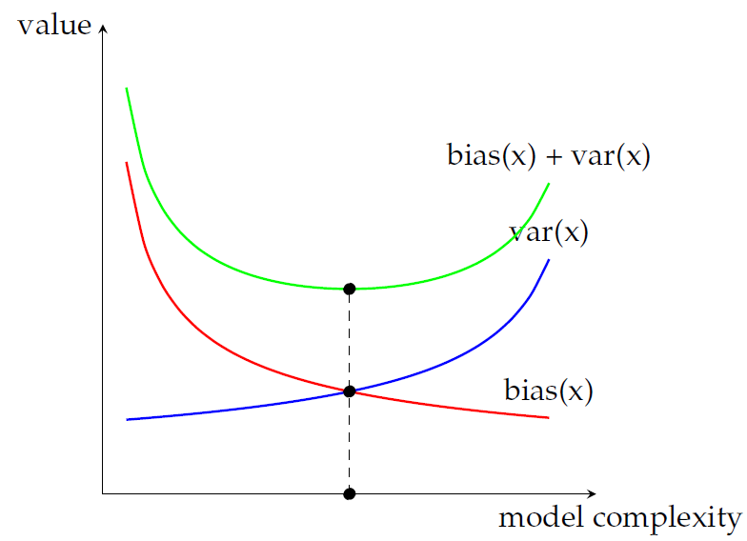
偏差-方差窘境
实际在选择模型时，随着模型复杂度的增加，模型的偏差越来越小，而方差会越来越大。如图所示，存在某一时刻，模型的方差和偏差之和最小，此时模型性能在误差及泛化能力方面达到最优

Slide 6
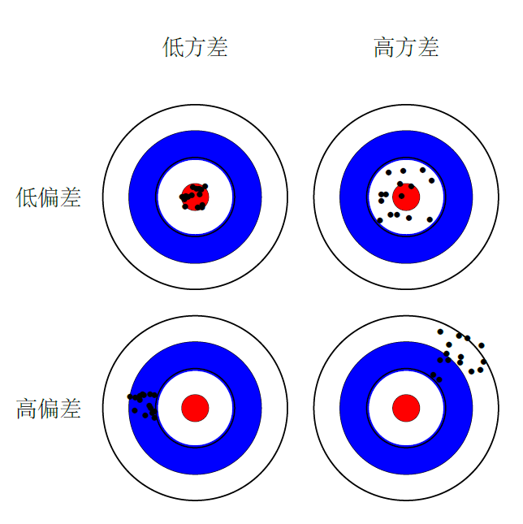
偏差与方差
如图，红色的圆心代表理想的优化目标，黑色的点代表在不同的采样集合上训练模型的优化结果。可以看到左边一列低方差的优化结果要比右边一列高方差的优化结果更为集中，上边一行低偏差的优化结果要比下边一行高偏差的优化结果更靠近中心

Slide 7
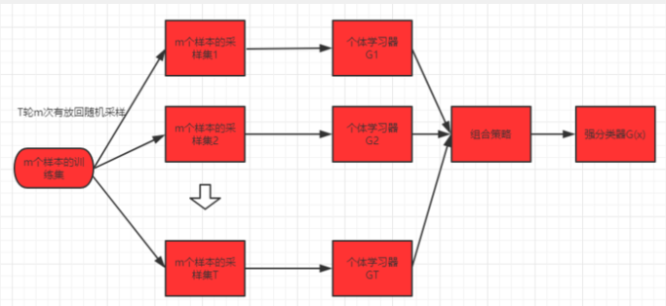
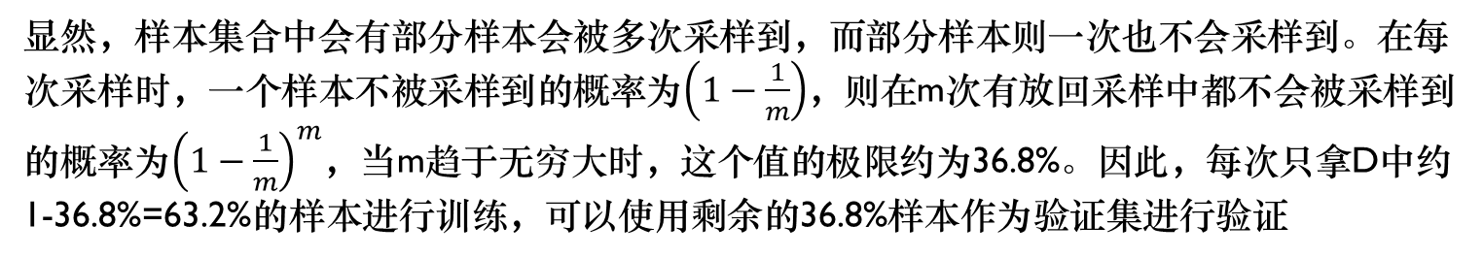
Bagging算法思路
从原始的样本集合采样，得到若干个大小相同的样本集合
在每个样本集合上分别训练一个模型
用投票法进行预测
显然，样本集合中会有部分样本会被多次采样到，而部分样本则一次也不会采样到。在每次采样时，一个样本不被采样到的概率为$\left(1−\frac{1}{m}\right)$，则在m次有放回采样中都不会被采样到的概率为${\left(1−\frac{1}{m}\right)}^{m}$，当m趋于无穷大时，这个值的极限约为36.8%。因此，每次只拿D中约1-36.8%=63.2%的样本进行训练，可以使用剩余的36.8%样本作为验证集进行验证

Slide 8
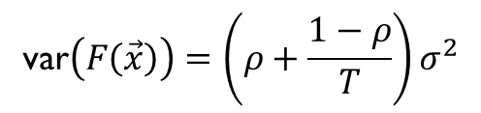
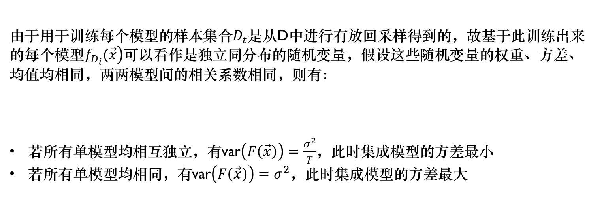
Bagging优化分析
由于用于训练每个模型的样本集合$D_{t}$是从D中进行有放回采样得到的，故基于此训练出来的每个模型$\left.f_{D_{i}}(\vec{x}\right)$可以看作是独立同分布的随机变量，假设这些随机变量的权重、方差、均值均相同，两两模型间的相关系数相同，则有：
若所有单模型均相互独立，有$\text{var}\left(F\left(\vec{x}\right)\right)=\frac{σ^{2}}{T}$，此时集成模型的方差最小
若所有单模型均相同，有$\text{var}\left(F\left(\vec{x}\right)\right)=σ^{2}$，此时集成模型的方差最大
$$\text{var}\left(F\left(\vec{x}\right)\right)=\left(ρ+\frac{1−ρ}{T}\right)σ^{2}$$
实际情况往往鉴于两者之间。综上，Bagging优化的对象是模型的方差，对模型的偏差影响很小

Slide 9
随机森林算法思路
随机森林（Random forest）的原理与Bagging类似。Bagging的做法是在不同的样本集合上使用所有的属性训练若干棵树，而随机森林的做法则是在Bagging采样得到的样本集合的基础上，随机从中挑选出k个属性再组成新的数据集后再训练决策树。最后训练T棵树进行集成。
集成之后的模型不易过拟合，泛化能力大为增强
易于实现、易于并行

Slide 10
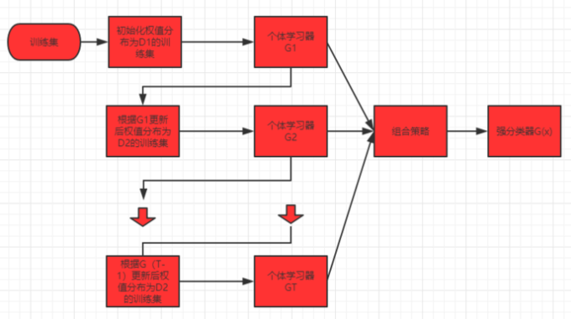
Boosting算法思路
Boosting集成的思路是：首先在样本集合上训练一个简单的弱学习器，这样的模型往往是欠拟合的。后面每次依据前一个弱学习器，对样本集合中的样本权重或者概率分布做新的调整，着重考虑被弱学习器错误分类的样本，然后在调整好的样本集合上训练一个新的弱分类器。不断重复这一过程，直到满足一定的终止条件为止。然后将学习到的各个弱分类器按照性能的高低赋予不同的权重集成起来得到最终的模型。

Slide 11
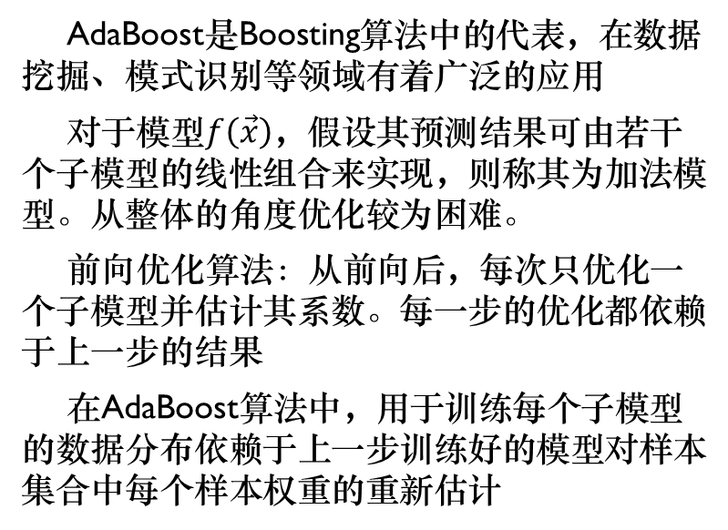
Adaboost与加法模型优化
AdaBoost是Boosting算法中的代表，在数据挖掘、模式识别等领域有着广泛的应用
对于模型$f\left(\vec{x}\right)$，假设其预测结果可由若干个子模型的线性组合来实现，则称其为加法模型。从整体的角度优化较为困难。
前向优化算法：从前向后，每次只优化一个子模型并估计其系数。每一步的优化都依赖于上一步的结果
在AdaBoost算法中，用于训练每个子模型的数据分布依赖于上一步训练好的模型对样本集合中每个样本权重的重新估计

Slide 12
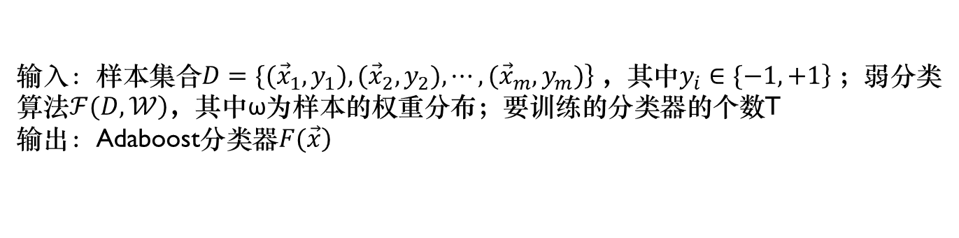
Adaboost算法流程
输入：样本集合$\left.D=\{({\vec{x}}_{1},y_{1}),({\vec{x}}_{2},y_{2}),⋯,({\vec{x}}_{m},y_{m})\right\}$，其中$\left.y_{i}∈\{−1,+1\right\}$；弱分类算法$\left.ℱ(D,𝒲\right)$，其中ω为样本的权重分布；要训练的分类器的个数T
输出：Adaboost分类器$\left.F(\vec{x}\right)$
初始化样本权重的分布，每个样本拥有相同的权重
循环迭代，每次用当前样本的权重分布训练一个新的分类器，并基于分类器对样本权重进行重新调整
计算当前权重分布下的，分类模型的带权错误率
计算当前模型的权重
更新样本权重的分布
依据样本的权重进行子模型训练：
给权重大的样本的损失函数值乘以该权重以达到看重优化的目的
按照概率分布从原始样本集合中进行采样产生新的样本集合

Slide 13
Adaboost优化分析
AdaBoost算法每次迭代关注上一步被分类错误的样本，说明AdaBoost算法着重优化的是偏差，对方差的优化不明显但仍有参考意义，集成模型的方差与单模型基本相同。

Slide 14
提升树定义
基模型为决策树的Boosting算法称为提升树。通常提升树以CART算法作为基模型决策树的训练方法。典型的提升树算法有GBDT、XGBOOST等。提升树有着可解释性强、伸缩不变性（无需对特征进行归一化）、对异常样本不敏感等优点，被认为是最好的机器学习算法之一，在工业界有着广泛的应用
残差提升树
GBDT
XGBOOST
…

Slide 15
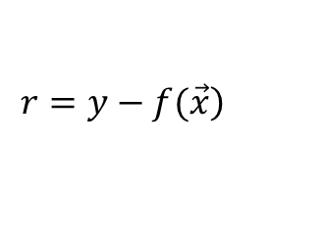
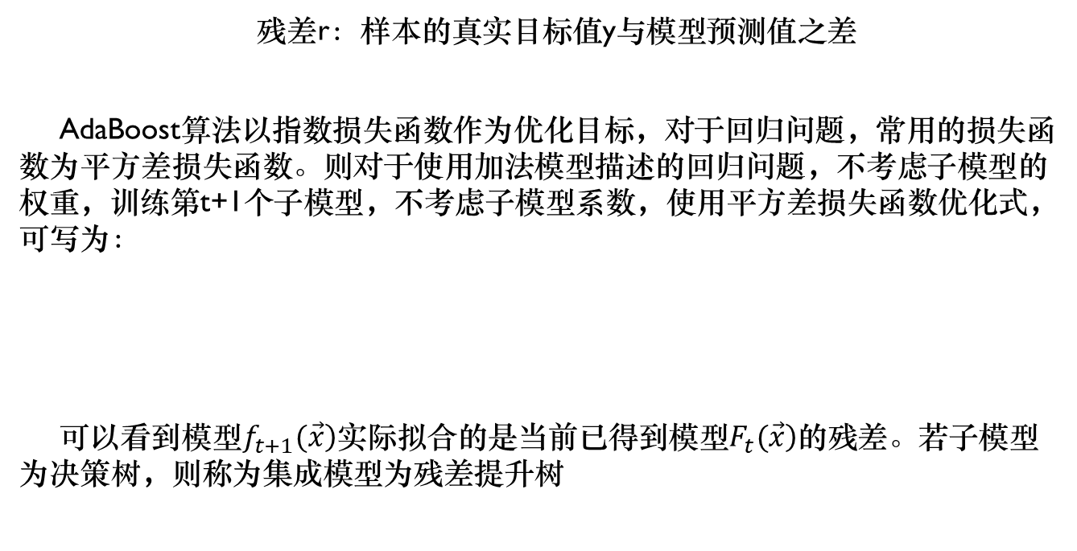
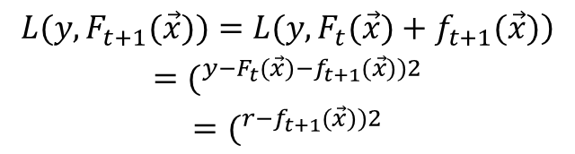
残差提升树
残差r：样本的真实目标值y与模型预测值之差
AdaBoost算法以指数损失函数作为优化目标，对于回归问题，常用的损失函数为平方差损失函数。则对于使用加法模型描述的回归问题，不考虑子模型的权重，训练第t+1个子模型，不考虑子模型系数，使用平方差损失函数优化式，可写为：
可以看到模型$\left.f_{t+1}(\vec{x}\right)$实际拟合的是当前已得到模型$\left.F_{t}(\vec{x}\right)$的残差。若子模型为决策树，则称为集成模型为残差提升树
$$\left.r=y−f(\vec{x}\right)$$
$$\begin{matrix}\left.L(y,F_{t+1}(\vec{x}))=L(y,F_{t}(\vec{x})+f_{t+1}(\vec{x})\right) \\ =(^{y−F_{t}(\vec{x})−f_{t+1}(\vec{x}))2} \\ =(^{r−f_{t+1}(\vec{x}))2}\end{matrix}$$

Slide 16

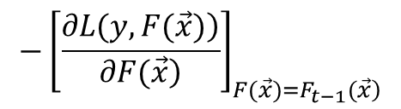
梯度提升树与残差提升树差异
梯度提升树（Gradient Boosting Decision Tree, GBDT）的整体结构与残差提升树类似。不同的是，残差提升树拟合的是样本的真实值与当前已训练好的模型的预测值之间的残差，而梯度提升树拟合的则是损失函数对当前已训好模型的负梯度，这样就可以设定任意可导的损失函数
对于负梯度有：
其中
$$−{\left[\frac{\left.∂L(y,F(\vec{x})\right)}{\left.∂F(\vec{x}\right)}\right]}_{\left.F(\vec{x})=F_{t−1}(\vec{x}\right)}$$
$$\left.F_{t−1}(\vec{x})=\sum_{i=0}^{t−1}{f_{i}}(\vec{x}\right)$$

Slide 17
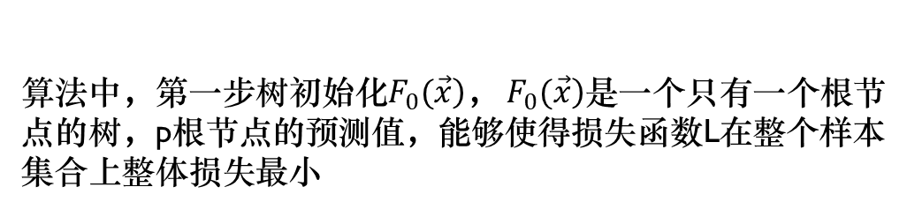
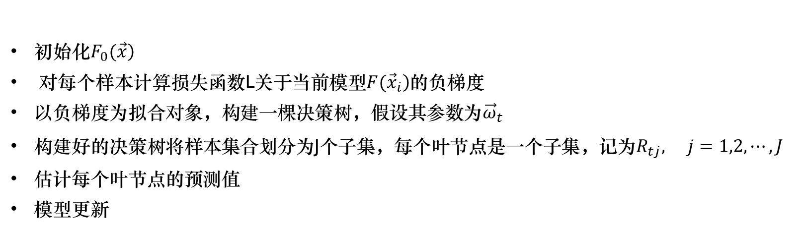
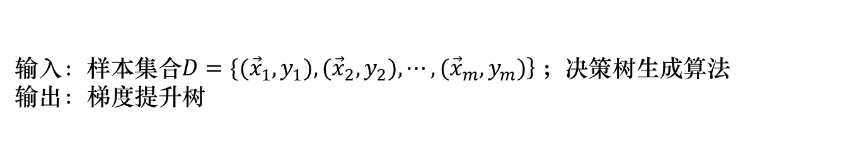
GBDT算法流程
输入：样本集合$\left.D=\{({\vec{x}}_{1},y_{1}),({\vec{x}}_{2},y_{2}),⋯,({\vec{x}}_{m},y_{m})\right\}$；决策树生成算法
输出：梯度提升树
初始化$\left.F_{0}(\vec{x}\right)$
对每个样本计算损失函数L关于当前模型$\left.F({\vec{x}}_{i}\right)$的负梯度
以负梯度为拟合对象，构建一棵决策树，假设其参数为${\vec{ω}}_{t}$
构建好的决策树将样本集合划分为J个子集，每个叶节点是一个子集，记为$R_{tj}, j=1,2,⋯,J$
估计每个叶节点的预测值
模型更新
算法中，第一步树初始化$\left.F_{0}(\vec{x}\right)$， $\left.F_{0}(\vec{x}\right)$是一个只有一个根节点的树，p根节点的预测值，能够使得损失函数L在整个样本集合上整体损失最小

Slide 18
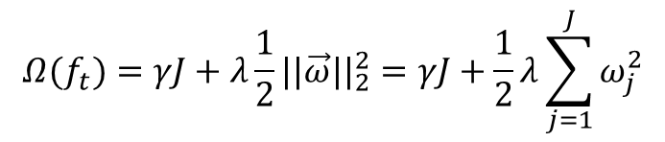
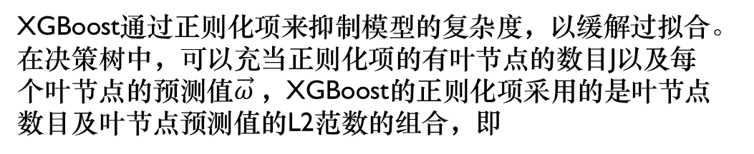
XGBoost的正则化项
XGBoost通过正则化项来抑制模型的复杂度，以缓解过拟合。在决策树中，可以充当正则化项的有叶节点的数目J以及每个叶节点的预测值$\vec{ω}$，XGBoost的正则化项采用的是叶节点数目及叶节点预测值的L2范数的组合，即
$$Ω(f_{t})=γJ+λ\frac{1}{2}||\vec{ω}||_{2}^{2}=γJ+\frac{1}{2}λ\sum_{j=1}^{J}{ω_{j}^{2}}$$

Slide 19
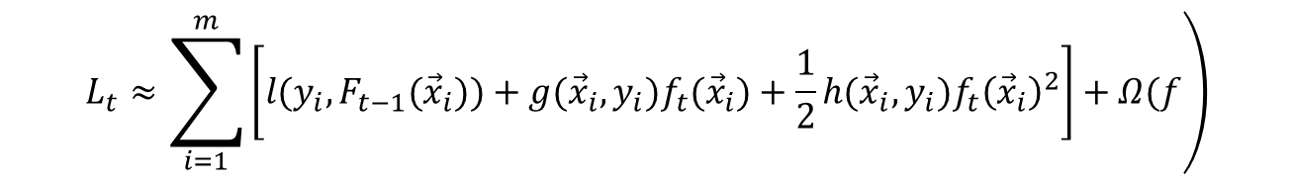
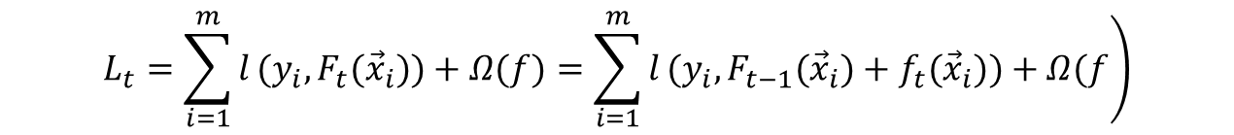
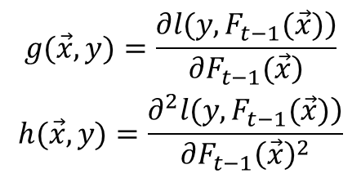
XGBoost的目标函数
XGBoost的目标函数可以写作
根据二阶泰勒展开，有
其中
$$\left.L_{t}=\sum_{i=1}^{m}{l}(y_{i},F_{t}({\vec{x}}_{i}))+Ω(f)=\sum_{i=1}^{m}{l}(y_{i},F_{t−1}({\vec{x}}_{i})+f_{t}({\vec{x}}_{i}))+Ω(f\right)$$
$$\left.L_{t}≈\sum_{i=1}^{m}{\left[l(y_{i},F_{t−1}({\vec{x}}_{i}))+g({\vec{x}}_{i},y_{i})f_{t}({\vec{x}}_{i})+\frac{1}{2}h({\vec{x}}_{i},y_{i})f_{t}{\left({\vec{x}}_{i}\right)}^{2}\right]}+Ω(f\right)$$
$$\begin{matrix}g(\vec{x},y)=\frac{\left.∂l(y,F_{t−1}(\vec{x})\right)}{\left.∂F_{t−1}(\vec{x}\right)} \\ h(\vec{x},y)=\frac{\left.∂^{2}l(y,F_{t−1}(\vec{x})\right)}{∂F_{t−1}{\left(\vec{x}\right)}^{2}}\end{matrix}$$

Slide 20
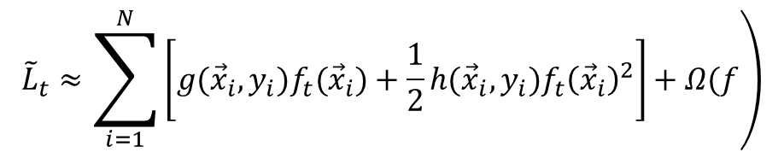
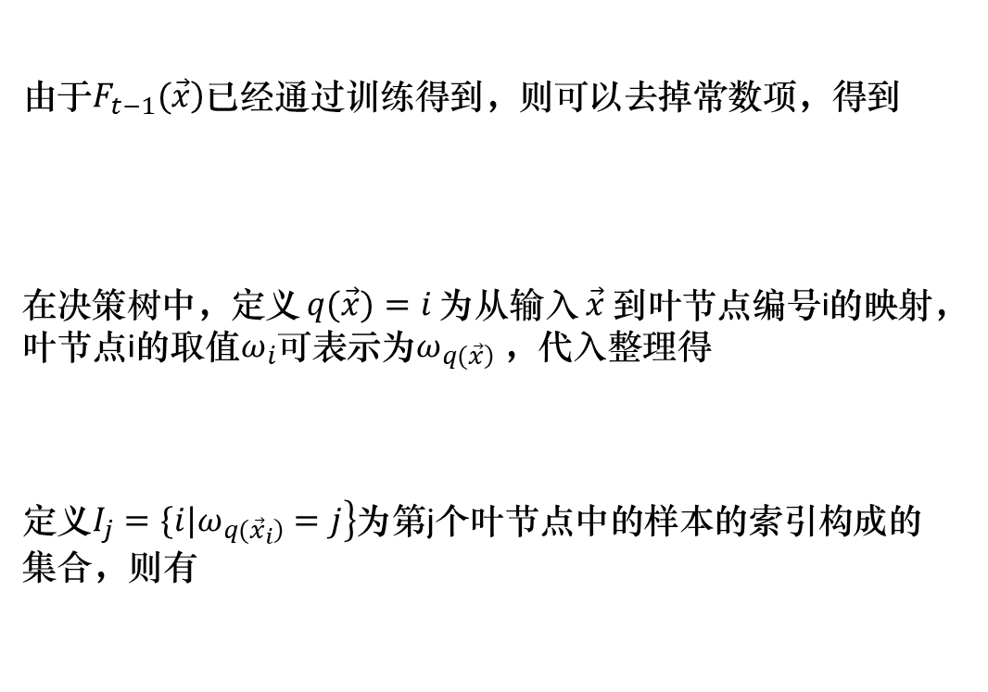
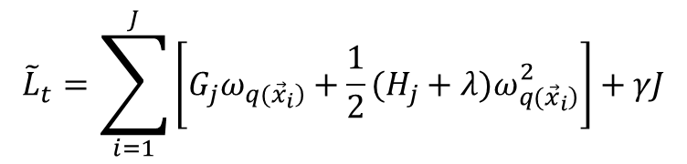
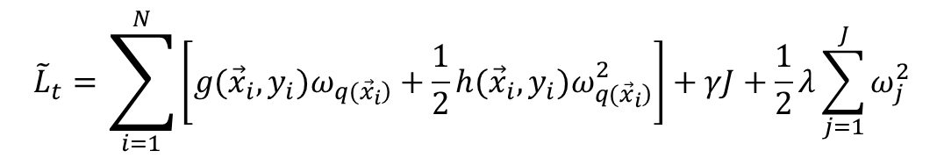
XGBoost的目标函数
由于$\left.F_{t−1}(\vec{x}\right)$已经通过训练得到，则可以去掉常数项，得到
在决策树中，定义$q(\vec{x})=i$为从输入$\vec{x}$到叶节点编号i的映射，叶节点i的取值$ω_{i}$可表示为$ω_{\left.q(\vec{x}\right)}$，代入整理得
定义$\left.I_{j}=\{i|ω_{\left.q({\vec{x}}_{i}\right)}=j\right\}$为第j个叶节点中的样本的索引构成的集合，则有
$$\left.{\tilde{L}}_{t}≈\sum_{i=1}^{N}{\left[g({\vec{x}}_{i},y_{i})f_{t}({\vec{x}}_{i})+\frac{1}{2}h({\vec{x}}_{i},y_{i})f_{t}{\left({\vec{x}}_{i}\right)}^{2}\right]}+Ω(f\right)$$
$${\tilde{L}}_{t}=\sum_{i=1}^{N}{\left[g({\vec{x}}_{i},y_{i})ω_{\left.q({\vec{x}}_{i}\right)}+\frac{1}{2}h({\vec{x}}_{i},y_{i})ω_{\left.q({\vec{x}}_{i}\right)}^{2}\right]}+γJ+\frac{1}{2}λ\sum_{j=1}^{J}{ω_{j}^{2}}$$
$${\tilde{L}}_{t}=\sum_{i=1}^{J}{\left[G_{j}ω_{\left.q({\vec{x}}_{i}\right)}+\frac{1}{2}(H_{j}+λ)ω_{\left.q({\vec{x}}_{i}\right)}^{2}\right]}+γJ$$

Slide 21

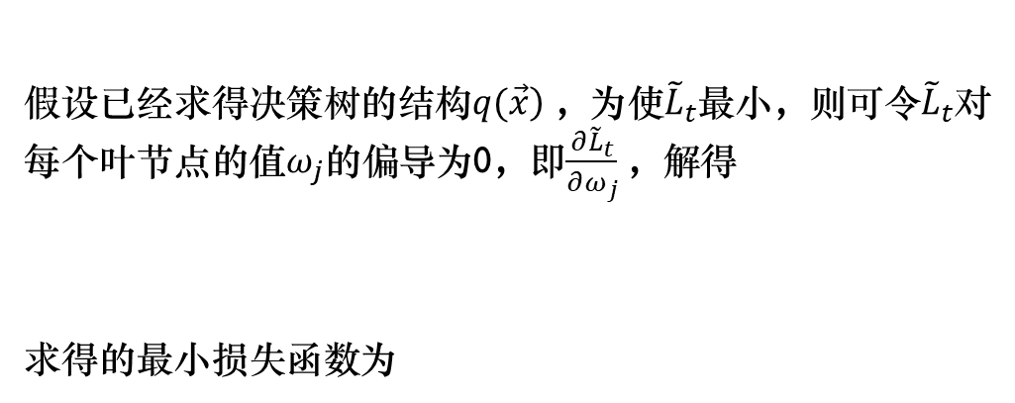
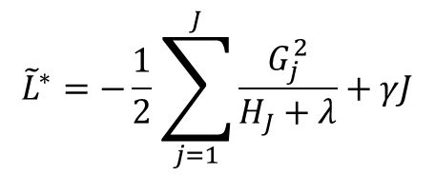
XGBoost的最小损失函数
假设已经求得决策树的结构$\left.q(\vec{x}\right)$，为使${\tilde{L}}_{t}$最小，则可令${\tilde{L}}_{t}$对每个叶节点的值$ω_{j}$的偏导为0，即$\frac{∂{\tilde{L}}_{t}}{∂ω_{j}}$，解得
求得的最小损失函数为
$$ω_{j}^{∗}=−\frac{G_{j}}{H_{j}+λ}$$
$${\tilde{L}}^{∗}=−\frac{1}{2}\sum_{j=1}^{J}{\frac{G_{j}^{2}}{H_{J}+λ}}+γJ$$

Slide 22
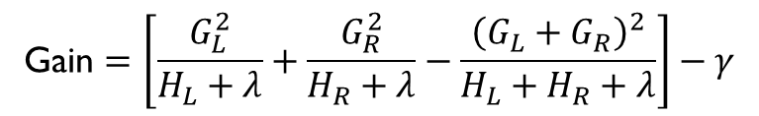
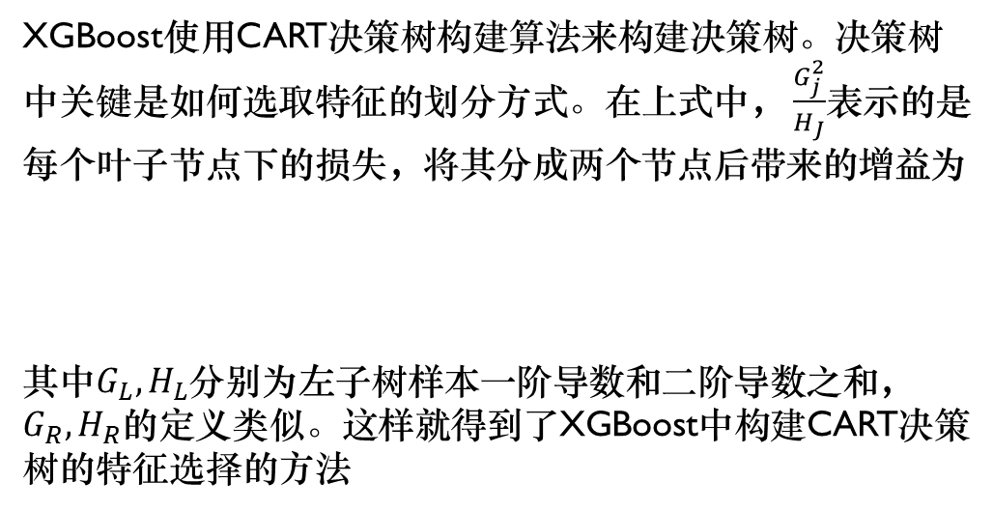
XGBoost构建决策树
XGBoost使用CART决策树构建算法来构建决策树。决策树中关键是如何选取特征的划分方式。在上式中， $\frac{G_{j}^{2}}{H_{J}}$表示的是每个叶子节点下的损失，将其分成两个节点后带来的增益为
其中$G_{L},H_{L}$分别为左子树样本一阶导数和二阶导数之和，$G_{R},H_{R}$的定义类似。这样就得到了XGBoost中构建CART决策树的特征选择的方法
$$\text{Gain}=\left[\frac{G_{L}^{2}}{H_{L}+λ}+\frac{G_{R}^{2}}{H_{R}+λ}−\frac{{\left(G_{L}+G_{R}\right)}^{2}}{H_{L}+H_{R}+λ}\right]−γ$$

Slide 23
Stacking
Stacking的思想是，用不同的子模型对输入提取不同的特征，然后拼接成一个特征向量，得到原始样本在特征空间的表示，然后在特征空间再训练一个学习器进行预测

Slide 24
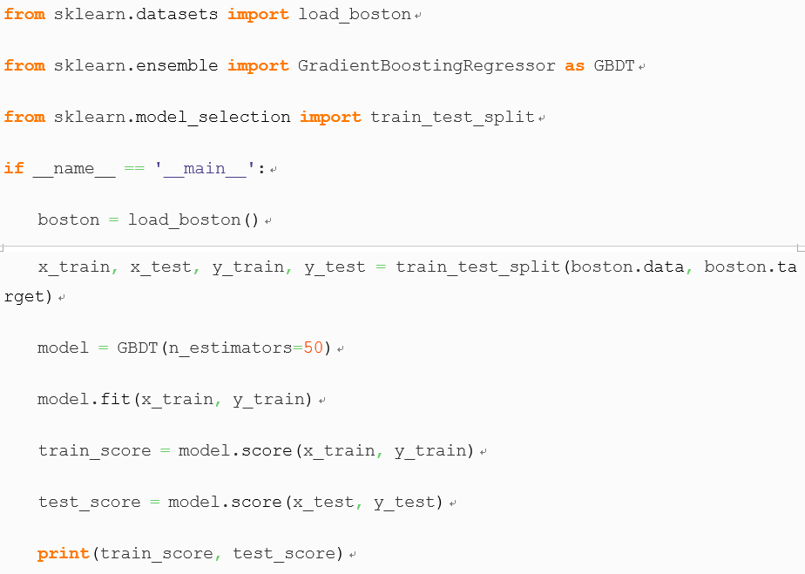
实例：基于梯度下降树实现波士顿房价预测
sklearn定义了GradientBoostingRegressor类作为GBDT回归模型。其构造函数的n_estimators参数决定了集成模型中包含的决策树的个数，默认值为100。这里我们取n_estimators为50，可以得到模型在训练集和测试集的准确率分别为0.96和0.93。当决策树过多时，集成模型整体表现为过拟合，反之则为欠拟合。因此在使用GBDT模型时，n_estimators是一个非常重要的超参数

Slide 25
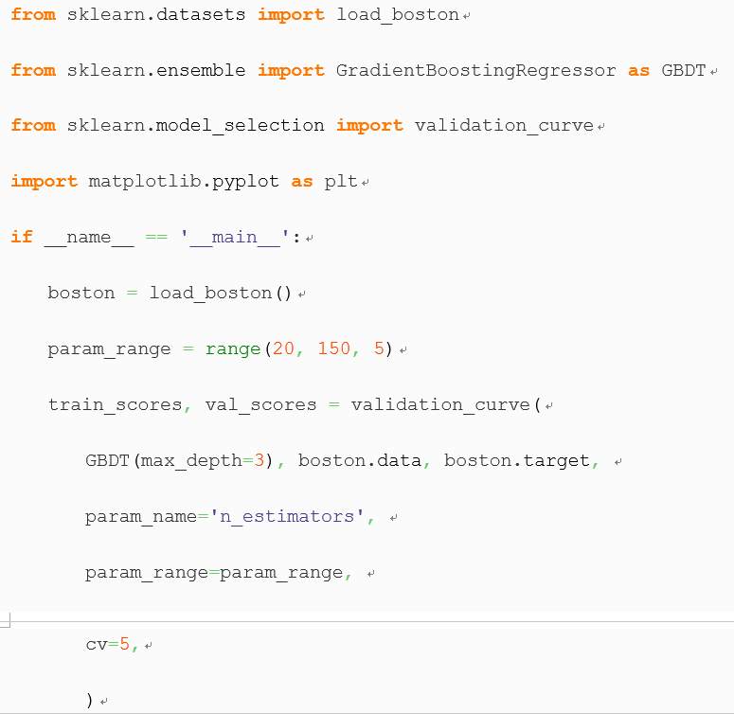
实例：基于梯度下降树实现波士顿房价预测
为了方便搜索超参数，sklearn还提供了一个辅助函数validation_curve。这个函数可以帮助我们看到n_estimators的取值是如何影响模型准确性的

Slide 26
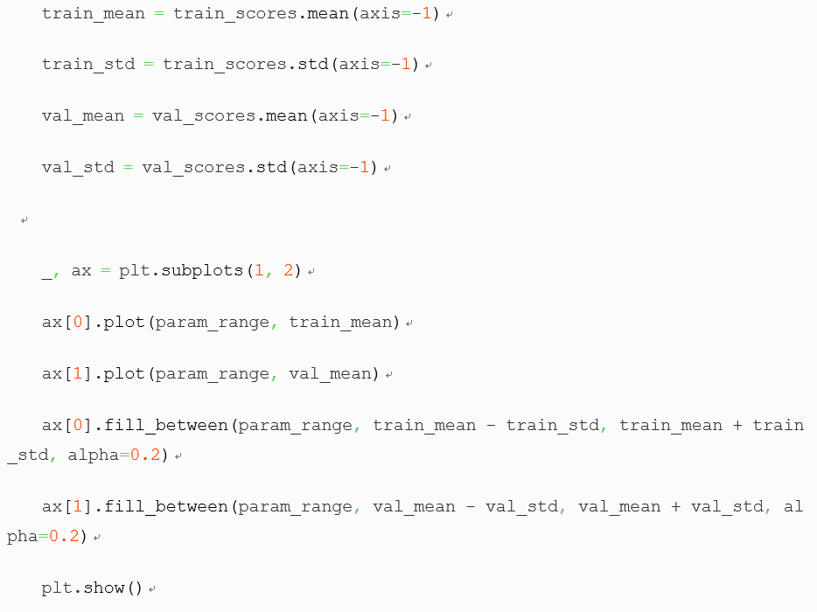
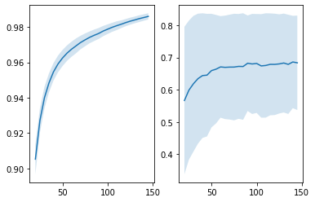
实例：基于梯度下降树实现波士顿房价预测
对validation_curve的输出进行可视化，得到如下结果

Slide 27

The End
谢谢！

